Slide 1
Taloudellinen katsaus
Kesä 2019
Tiedotustilaisuus 17.6.2019
Talousnäkymät

Slide 2
Reaalitalouden ennuste
17.6.2019 Jukka Railavo, finanssineuvos
Talousnäkymät

Slide 3
Talouden kasvu jää viime vuosia maltillisemmaksi.
Maailmantalouden kasvu jatkuu hitaampana.
Ulkomaankaupan näkymät heikkenevät.
Työvoiman kysynnän kasvu heikkenee.

Slide 4
Talouskasvu on edelleen laaja-alaista
Keskeiset ennusteluvut *
*Ennusteessa ei ole huomioitu uuden hallituksen talouspoliittisia toimia vuosille 2020−2023.

Slide 5
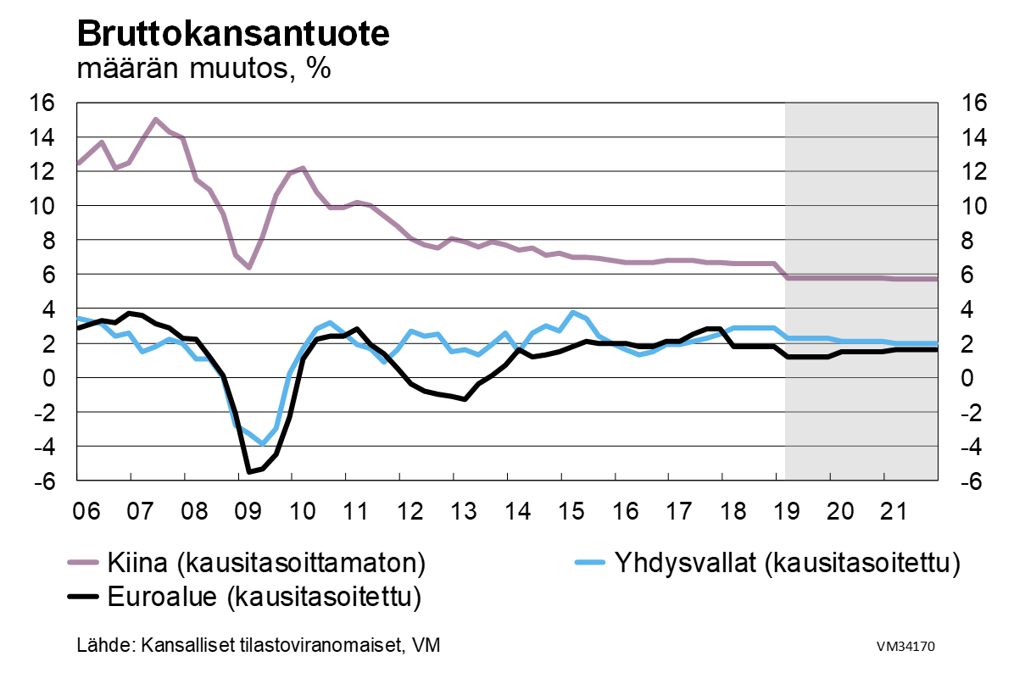
Maailmantalouden kasvu jatkuu hitaampana
Maailmantalouden nopeimman kasvun vaihe on ohi, ja kasvu hidastuu lähivuosina.
Euroalueen näkymät ovat heikentyneet kuluvan vuoden aikana. Talouskasvu kuitenkin toipuu.
Yhdysvaltojen kasvu hidastuu kohti potentiaalista kasvua.
Maailmankaupan kasvu hidastui voimakkaasti viime vuoden lopulla mutta elpyy lyhyeksi aikaa.
Lyhyiden markkinakorkojen odotetaan pysyvän euroalueella alhaisella tasolla, kun odotukset ohjauskoron nostosta ovat lykkääntyneet.
Raakaöljyn hinta on noussut jonkin verran vuodenvaihteen alhaiselta tasolta ja hinta nousee ennustejaksolla.
Muiden raaka-aineiden hintojen odotetaan nousevan ennustejaksolla maltillisesti.

Slide 6
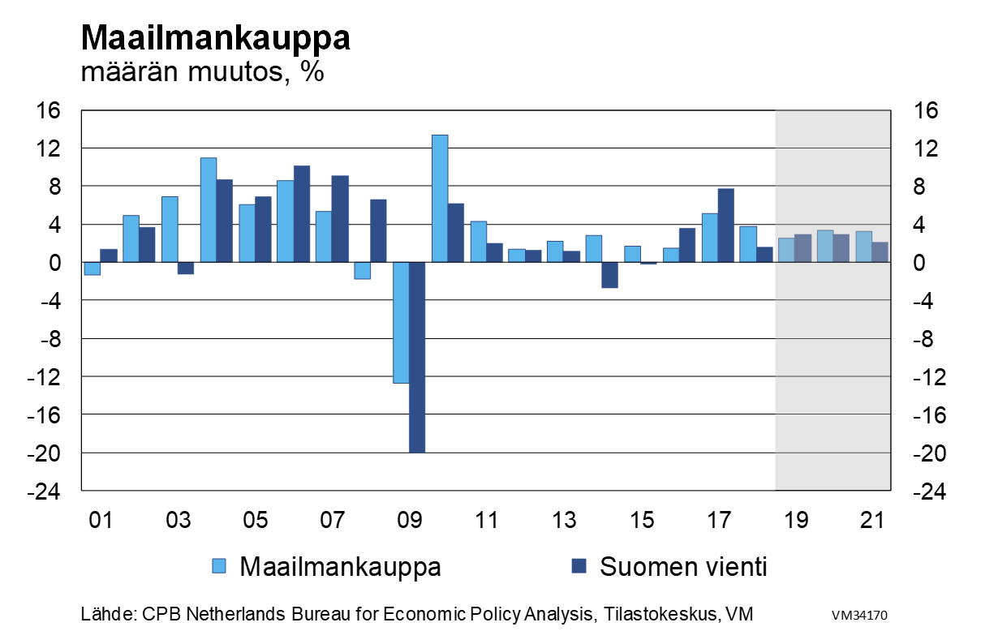
Näkymät Suomen tärkeimmillä vientimarkkinoilla ovat heikentyneet
Maailmankaupan hitaampi kasvu heijastuu Suomen viennin kasvuun ennustejaksolla.
Vientikysynnän kasvun tilapäinen hidastuminen johtuu ennen kaikkea euroalueen talouskasvusta.
Näkymät Suomen tärkeimmillä vientimarkkinoilla ovat heikentyneet, vaikka ensi vuodesta eteenpäin vientikysyntä kasvaakin nopeammin.
Viennin kasvu on kuitenkin maltillisella uralla ja seuraa vientikysynnän kehitystä.
Suomen viennin maailmanmarkkinaosuus ei kasva.

Slide 7
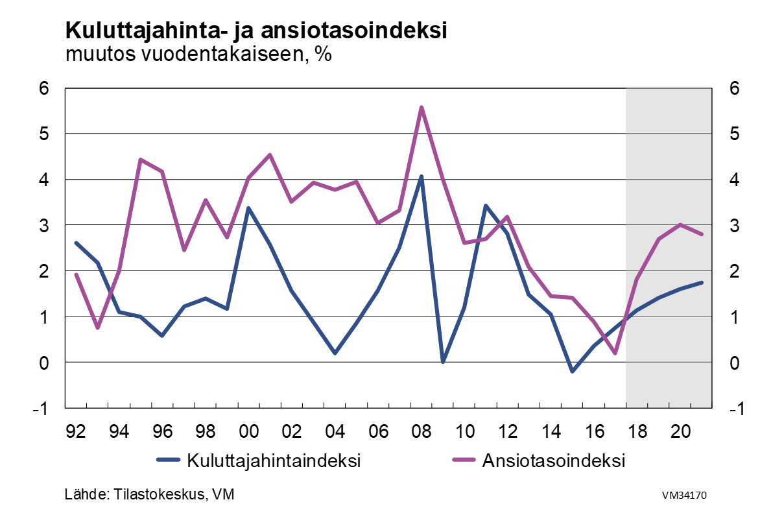
Ansiotason kiihtyminen välittyy inflaatioon maltillisesti
Työttömyysasteen laskiessa ja työvoimakapeikkojen lisääntyessä ansiotaso lähestyy noin kolmen prosentin vuosittaista kasvuvauhtia.
Inflaation odotetaan kokonaisuutena kiihtyvän vain vähän.
Ansiotason nousun odotetaan vähitellen heijastuvan laajemmin hintoihin.
Ansiotason nousu tukee kotitalouksien käyttävissä olevien tulojen kasvua.
Yksityisen kulutuksen kasvu pysyy vakaana.

Slide 8
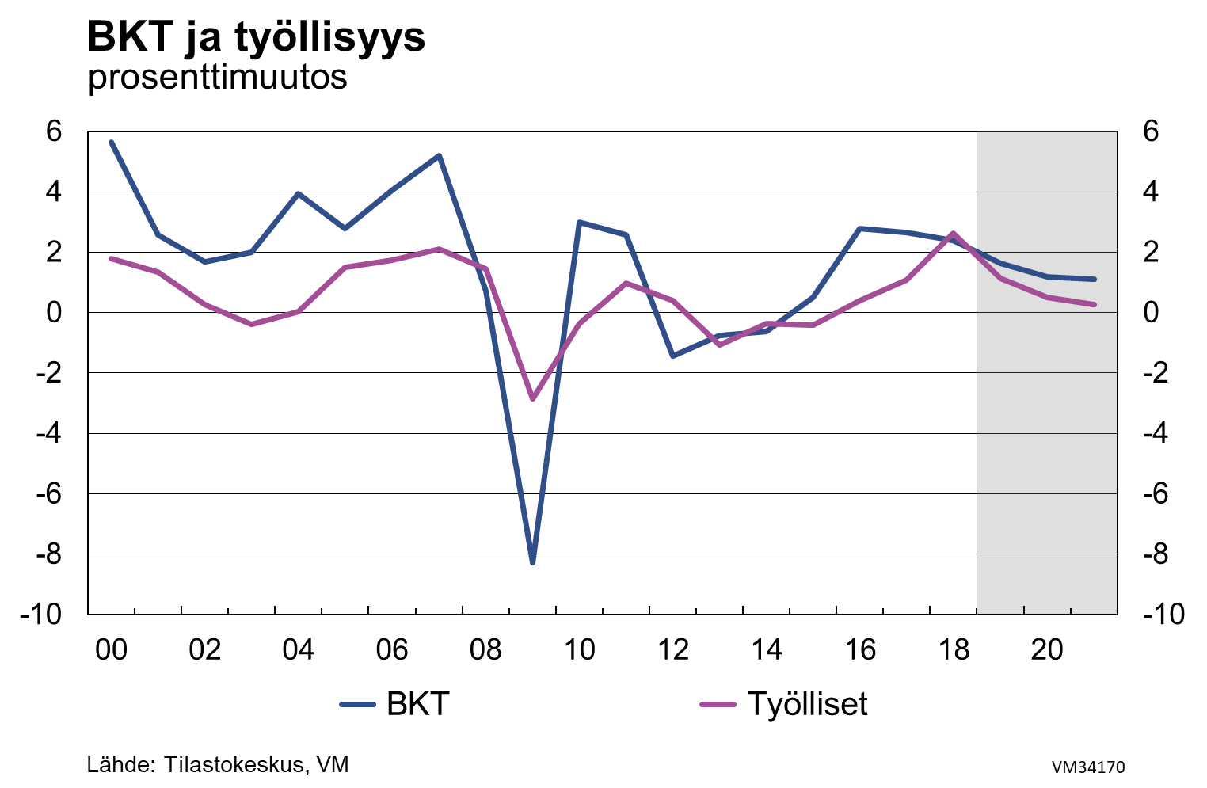
Tuottavuuden kasvu pysyy hitaana
Työn tuottavuus laski poikkeuksellisesti vuonna 2018.
Työn tuottavuuden hidas kasvu heikentää talouden kasvu-mahdollisuuksia ja hyvinvointia.
Talouskasvun hidastuminen ja nimellispalkkojen nousu heikentävät työllisten määrän kasvua.
Työttömyysasteen aleneminen finanssikriisiä edeltävän suhdannehuipun lukemiin lisää työmarkkinoiden kireyttä.
Työllisyysaste nousee 73,5 prosenttiin vuonna 2021.
Työttömyysaste laskee 6,2 prosenttiin vuonna 2021.
Hidas tuottavuuden kasvu ja nopea ansiotason nousu kiihdyttävät yksikkötyö-kustannusten kasvua.

Slide 9
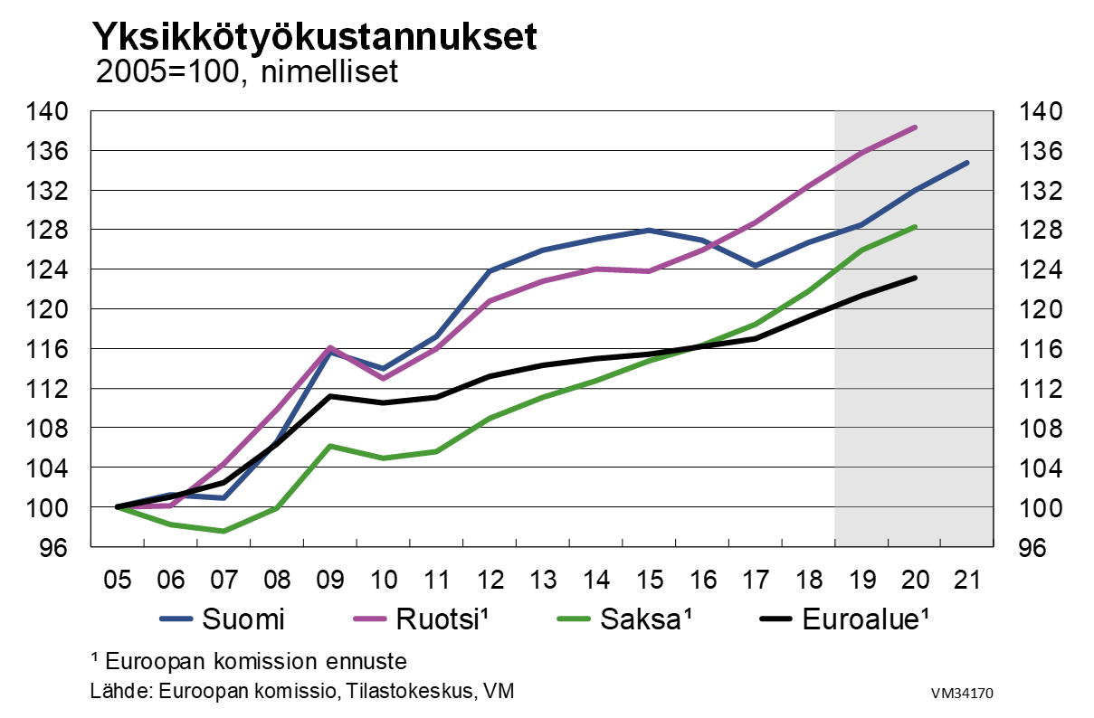
Kauppakonfliktien laajentuminen heikentäisi talouskasvua
USA:n kauppapolitiikkaa on vaikea ennustaa, joten on riski, että maailmankauppa hidastuu voimakkaasti.
Mahdollinen Britannian sopimukseton EU-ero heikentäisi Euroopan näkymiä.
Geopoliittisten jännitteiden kärjistyminen nostaisi raakaöljyn hintaa.
Pidemmällä ajalla Suomelle olisi riski, jos suurhankkeita ei tehtäisi, koska silloin investoinnit kasvaisivat huomattavasti vähemmän.
Yksikkötyökustannusten nousu vaikuttaa vientiin epäsuotuisasti, jos kilpailijamaiden kustannusten nousu jää hitaammaksi kuin Suomessa.

Slide 10
Julkisen talouden näkymät
17.6.2019 Marja Paavonen, finanssineuvos
Talousnäkymät

Slide 11
Ilman uusia toimia julkisen talouden alijäämä alkaa vähitellen kasvaa vuodesta 2021 alkaen.
Myös velka suhteessa BKT:hen kääntyy nousuun.
Julkisen talouden tasapainottaminen vuoteen 2023 mennessä edellyttää merkittäviä työllisyyttä vahvistavia toimia.
Notes:
Jo tehdyt sopeutustoimet ja hyvä suhdanne kantavat vielä vuoteen 2020 asti.

Slide 12
Väestön ikääntyminen heikentää julkista taloutta
Julkisen talouden vahvistuminen pysähtyy ja alijäämä alkaa vähitellen kasvaa vuodesta 2021 alkaen.
  Valtionhallinnon ja paikallishallinnon yhteenlaskettu alijäämä kohoaa lähes 5 mrd. euroon vuoteen 2023 mennessä.
Velka suhteessa BKT:hen lähestyy jälleen 60 prosenttia vuonna 2023.

Slide 13
Laskelma hallitusohjelman toimista ja tavoitteista

Slide 14
Laskelmassa tarkastellut toimet ja tavoitteet
Pysyvät budjettitoimet
vuoden 2023 tasolla
Kertaluonteiset meno-lisäykset 3,05 mrd. € vuosina 2020−2022
Kertaluonteisten menolisäysten rahoitus pääosin omaisuustuloilla
Tavoitteet
Pysyvät menolisäykset 1,3 mrd. €
Uudelleenkohdennukset budjetin sisällä 0,2 mrd. €
Verokokonaisuus, joka lisää tuloja runsaat
0,7 mrd. €
Lisätalousarvio- ja ns. jakamaton varaus yht.
0,2 mrd. €
Kertaluonteiset budjettitoimet
Työllisyysasteen nostaminen 75 prosenttiin vuoteen 2023 mennessä.
Julkisen talouden tasapainottaminen vuoteen 2023 mennessä
Huom. Toimenpiteet täsmentyvät vielä monilta osin, joten laskelma perustuu teknisiin oletuksiin mm. budjettitoimien ajoituksesta.

Slide 15
Ilman työllisyyttä kohentavia toimia julkisen talouden alijäämä syvenee
Pysyvät budjettitoimet heikentävät julkisen talouden rahoitusasemaa n. 0,3 % suhteessa BKT:hen vuoden 2023 tasolla.
Kertaluonteiset menolisäykset kasvattavat kansantalouden tilinpidon mukaista alijäämää vuosina 2020-2022.

Slide 16
Julkisen talouden tasapainottaminen edellyttää merkittäviä työllisyyttä lisääviä toimia
Julkisen talouden tasapainottaminen edellyttää, että 75 prosentin työllisyysaste toteutuu.
BKT:n kasvun tulisi olla vuosittain keskimäärin noin prosenttiyksikön perusuraa nopeampaa.
Työllisyysastetavoitteen saavuttaminen vaatii merkittäviä työn tarjontaa ja kysyntää lisääviä uudistuksia.

Slide 17
Keskeiset taloutta kuvaavat indikaattorit*
*Ennusteessa ei ole huomioitu uuden hallituksen talouspoliittisia toimia vuosille 2020−2023.

Slide 18

Marja Paavonen, finanssineuvos
Puh. 02955 30187
Jukka Railavo, finanssineuvos
Puh. 02955 30540
Mikko Spolander, ylijohtaja, osastopäällikkö
Puh. 02955 30006
etunimi.sukunimi@vm.fi
vm.fi/talousnakymat
Valtiovarainministeriön viestintä
vm-viestinta@vm.fi
Mediapalvelunumero (ma–pe 8–16) 02955 30500
www.tutkibudjettia.fi

